Slide 1
Studie zur Evakuierung

Slide 2
Gliederung Experiment
Fragebögen
Verkabelung und Instruktion
Training in VR mit Messung Baseline
Grundriss Labyrinth und Durchlaufen des Labyrinths
Experiment 1
Experiment 2
Kontrollfragen

Slide 3
Fragebögen
Angaben zur Person:
Demographische Daten (Alter, Geschlecht, Studienfach/Beruf)
Angst-Sensitivitäts-Index (ASI)
Vergleich von Phobikern und Kontrollpersonen (z.B. Platzangst)
Traumatische Erlebnisse im Bezug auf Evakuierungen/Feuer/Labyrinthe etc.
Erfahrung mit 3D-Programmen/VR
Einschätzung des eigenen Orientierungssinns

Slide 4
Verkabelung und Instruktion
Messvariablen:
Routenwahl (Tracking)
Benötigte Zeit
EDA (Hautleitfähigkeit)
Herzschlag
Instruktion: Schilderung eines Evakuierungsszenarios
Möglichst schnelles Durchqueren des Labyrinths

Slide 5
Training in VR mit Messung Baseline
Leerer Raum/ Ebene zur Exploration (Bewegungsmöglichkeiten etc.)
Ausschluss anfänglicher Steuerungsprobleme
Ausschluss von eventuellen Schwindelanfällen durch VR
Messung der Baseline von Herzrate und Hautleitfähigkeit

Slide 6
Experiment 1
Einfaches Labyrinth + Grundriss-Präsentation
Neutrale Stimuli
Phobische Stimuli
Notfallbezogene Stimuli
Mittel-schweres Labyrinth + Grundriss-Präsentation
a. – c.
Schwieriges Labyrinth+ Grundriss-Präsentation
a. – c.
randomisierte Reihenfolge
randomisierte Reihenfolge
Jeder Stimulus wird dreimal in drei zufälligen Bereichen des Labyrinths präsentiert
Jeder VP durchläuft alle Bedingungen (9 Labyrinthe)

Slide 7
A
A
B
B

Slide 8
Evaluierung:
Vergleich von Phobikern und Kontrollpersonen
Vergleich von Leistung einer VP bei unterschiedlichen Schwierigkeitsgraden
Vergleich von Leistung einer VP bei unterschiedlichen Stimuli-Bedingungen

Slide 9
Experiment 3: Einfluss (ir-)relevanter Infos
Aufbau vgl. Experiment 1 schwierigstes Labyrinth
3 aufeinanderfolgende Labyrinthe mit Objekt, Feuer bzw. Spinne
Zusätzlich Feueralarm, Notausgangschild, Distraktorschild (z.B. „WC“ oder „Büro“)
Bedingungen:
1: keine Notfallschilder, keine Distraktoren, kein Feueralarm (Kontrollbedingung)
2: Notfallschilder, keine Distraktoren, kein Feueralarm
3: Notfallschilder, Distraktoren, kein Feueralarm
4: Notfallschilder, keine Distraktoren, Feueralarm
5: Notfallschilder, Distraktoren, Feueralarm
Phobiker vs. Nicht-Phobiker → 10 „Fälle“

Slide 10
Experiment 3: Einfluss (ir-)relevanter Infos
Labyrinthe mit Spinne, Feuer und Objekt aus Experiment 1
Zusätzlich Feueralarm: ca. 15s nach Betreten?
Zusätzlich Notausgangschilder: an jeder Gabelung/Ecke
Zusätzlich Distraktorschilder: an jeder Gabelung/Ecke

Slide 11
Kontrollfragen
Aufgefallen, dass Labyrinth 1 = Labyrinth 3 und Labyrinth 2 umgekehrt?
Psychometrische Evaluation des Illness Perception Questionnaire (IPQ)

Slide 12


Slide 13
Technische Umsetzung
Gliederung:
Planung der Sprints
Sprint I: Derzeitiger Stand
Sprint I: Aufgetretene Probleme
Geplant für Sprint II
Geplant für Sprint III
Stretch Goals

Slide 14
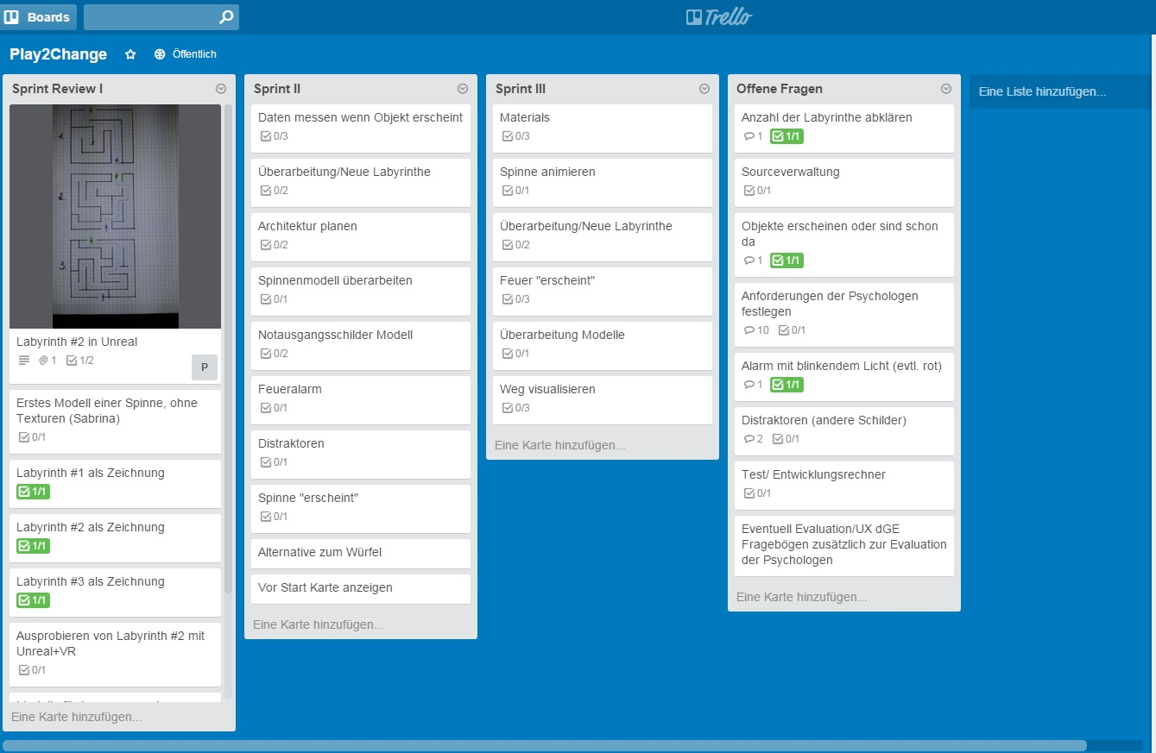
Planung der Sprints

Slide 15
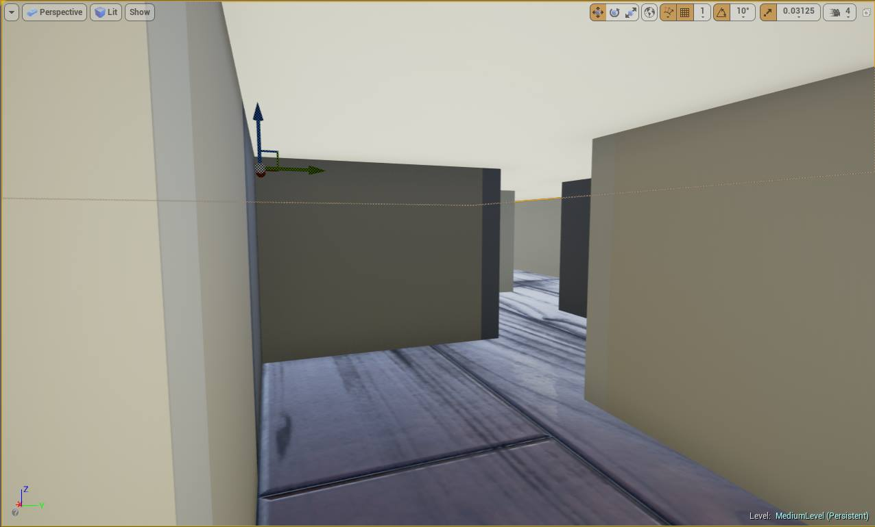
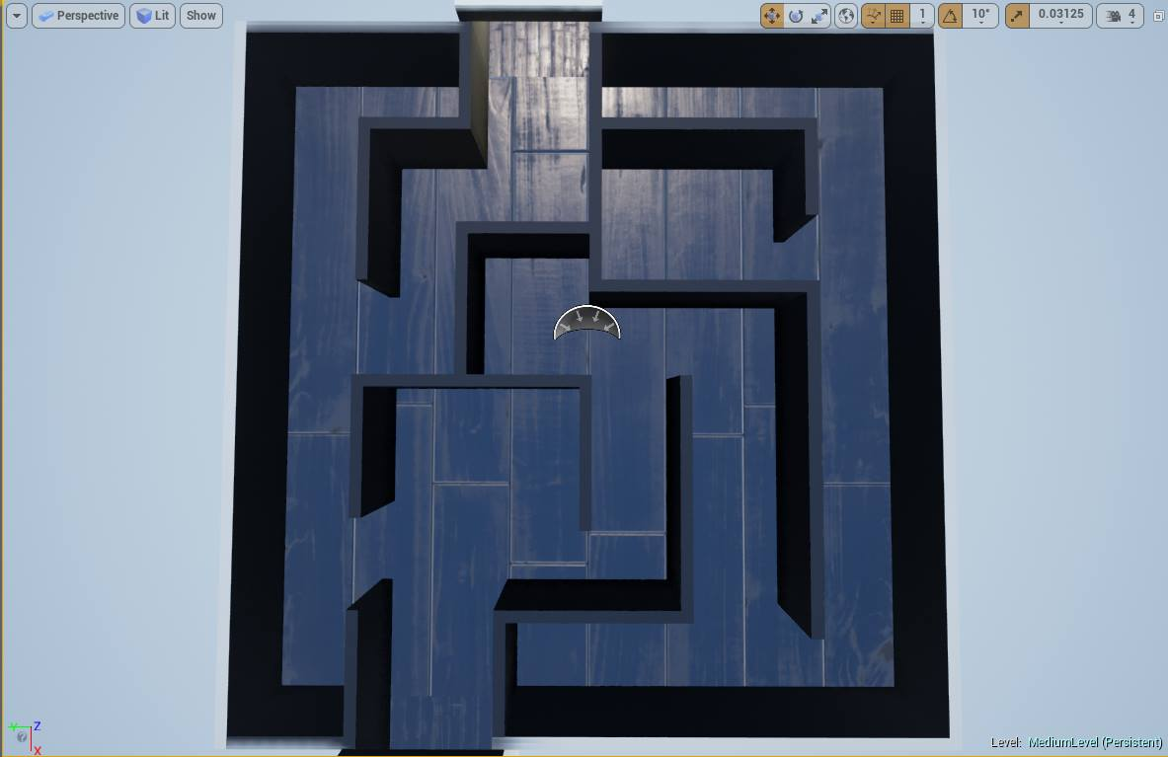
Sprint I: Derzeitiger Stand

Slide 16
Sprint I: Derzeitiger Stand
Anforderungsermittlung mit den Psychologinnen
Erstes Labyrinth implementiert
Dynamisches Erscheinen eines Reizes mit Blueprints (welcher Reiz wird zufällig bestimmt)
Spinnenmodell V1 (Vielen Dank an Sabrina!)

Slide 17
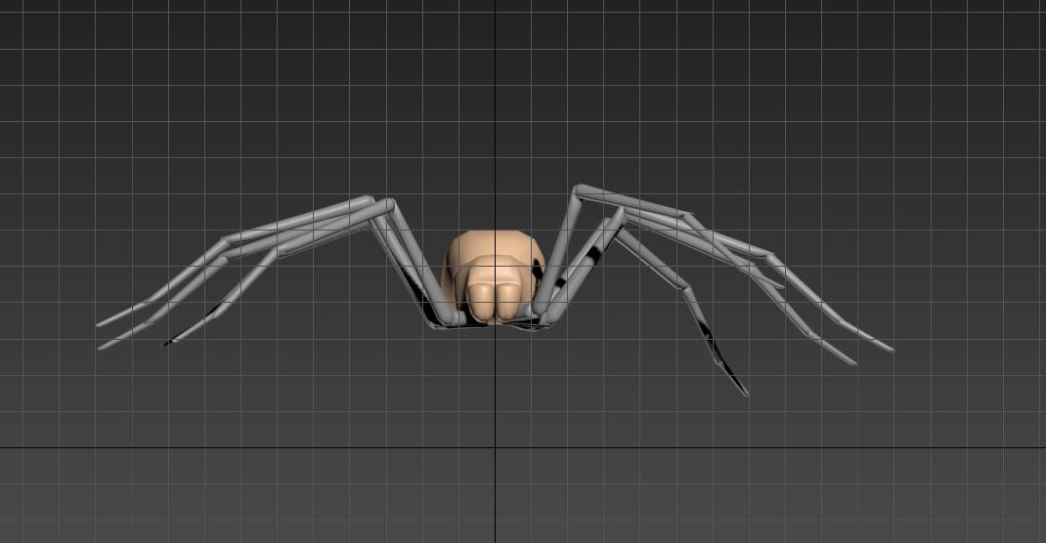
Sprint I: Derzeitiger Stand

Slide 18
Sprint I: Aufgetretene Probleme
Snapping in Unreal
Anforderung: gleichmäßiges, nicht ablenkendes Lighting
Kollaboratives Arbeiten mit Unreal
Testen mit der Oculus
Größe von Texturen

Slide 19
Geplant für Sprint II
Setzen von Markern -> Messung von Körperdaten
Überarbeitung Spinnenmodell, Modell für Notausgangsschilder
Einbau der Notausgangsschilder
Einbindung eines rein akustischen Feueralarms
Anzeigen einer Übersichtskarte vor dem Start
Neues Labyrinth / Überarbeitung bestehender Labyrinthe
Erstellen eines Testraumes als Startpunkt

Slide 20
Geplant für Sprint III
Materials überarbeiten
Spinne animieren
Modelle überarbeiten, Modell für Distraktoren (zB WC-Schild)
Distraktoren einbauen
Neues Labyrinth / Überarbeitung bestehender Labyrinthe
Feuer erscheint

Slide 21
Stretch Goals
Visualisierung des zurückgelegten Weges nach einem Testdurchlauf
Zusätzlich zur Evaluation der Psychologinnen Fragebögen zur Digital Game Experience der Probanden

